Slide 1
Kymenlaakson kuntapäivä
Kari-Pekka Mäki-Lohiluoma
Toimitusjohtaja
28.3.2014

Slide 2
Sosiaali- ja terveydenhuollon uudet linjaukset

Slide 3
Perusterveydenhuollon ja sosiaali-palvelujen järjestäminen 2013
Kunnat yhteensä, Manner-Suomi 304
Kunta järjestää palvelut itse 89 kuntaa, väestöstä 59 %
Yhteistoiminta-alueet yhteensä 62, kuntia 215, väestöstä 41 %
Kuntayhtymiä 31, kuntia 130
Vastuukuntamallin yt-alueita 31, kuntia 85
Terveyskeskukset yhteensä 151
Kuntien 89
Kuntayhtymien 31
Vastuukuntien 31
Terveyskeskukset
Alle 20 000 asukasta 73
Yli 20 000 asukasta 78
Kunta järjestää
Kuntayhtymä
järjestää
Vastuukunta
järjestää

Slide 4
Nykyinen sosiaali- ja terveydenhuoltojärjestelmä
Yhteistoiminta-alue
Yhteistoiminta-alue
kuntayhtymä
(perusterveyden-
huolto)
304 kuntaa
Isäntäkunta
Kunta
Kunta
sosiaali-
palvelut
Kunta
sosiaali-
palvelut
Kunta
Kunta
20 kpl
Sairaanhoitopiiri
Kunta
sosiaali-
palvelut
Erityishuoltopiiri
Sairaanhoitopiiri
Erityishuoltopiiri
Erityisvastuualue
Erityisvastuualue
15+1 kpl
5 kpl
Valtio (sosiaali- ja terveysministeriö ja hallinnonala)
- kansallinen ohjaus

Slide 5
Sosiaali- ja terveyspalveluiden järjestäminen viidelle alueelle
Valtioneuvoston tiedote 23.3.2014
Alueet rakentuvat nykyisten erityisvastuu-alueiden pohjalta
Tukeutuvat olemassa oleviin rakenteisiin
Yksiportainen hallinto
Kuntayhtymä
Täydellinen sosiaali- ja terveyspalvelujen integraatio vahvan alueellisen järjestäjän toimesta
Rahoitus kunnilta painotetun kapitaatio-periaatteen mukaan
Kansallista ohjausta vahvistetaan alueellisen tasa-arvon ja tehokkuuden varmistamiseksi

Slide 6
Sairaanhoidon erityisvastuualueet, maakuntarajat ja Sairaanhoitopiirit, väestö 31.12.2012
HYKS erva 1 869 617 as. 39 kuntaa
Helsinki ja Uusimaa 1 562 796 24 kuntaa
Etelä-Karjala 132 355 9 kuntaa
Kymenlaakso 174 466 6 kuntaa
KYS erva 817 782 as. 68 kuntaa
Pohjois-Savo 248 233 20 kuntaa
Etelä-Savo 104 803 9 kuntaa
Itä-Savo 44 881 4 kuntaa
Keski-Suomi 250 369 21 kuntaa
Pohjois-Karjala 169 496 14 kuntaa
OYS erva 739 475 as. 68 kuntaa
Pohjois-Pohjanmaa 400 959 29 kuntaa
Kainuu 77 435 8 kuntaa
Keski-Pohjanmaa 78 237 10 kuntaa
Lapin 118 189 15 kuntaa
Länsi-Pohja 64 655 6 kuntaa
TAYS erva 1 106 115 as. 67 kuntaa
Pirkanmaa 518 157 23 kuntaa
Etelä-Pohjanmaa 198 944 19 kuntaa
Kanta-Häme 175 472 11 kuntaa
Päijät-Häme 213 542 14 kuntaa
TYKS erva 865 184 as. 62 kuntaa
Varsinais-Suomi 472 139 29 kuntaa
Satakunta 224 934 20 kuntaa
Vaasa 168 111 13 kuntaa
Ahvenanmaa 28 501 as. 16 kuntaa

Slide 7
Sote-alue
5 aluetta
– järjestämisvastuu
Kunta
Rahoitus
Kunta
Palvelun tuottaja
Omatuotanto?
Yliopisto, tutkimus, kehitys
?
?
?
Järjestö
Yksityiset markkinatoimijat
?
?
?
Asiakkaat ja palvelujen tarvitsijat

Slide 8
Uusi sote-malli - toimijat ja suhteet
Palvelun käyttäjä
Palvelut
Valtion ohjaus: normit ja säädökset
(STM, THL, Valvira, Avit)
Palvelun järjestäjä:
Sote-kuntayhtymä (5)
Palvelu-
tuotanto
Järjestöt,
muut?
Sopimukset
Kunta-
yhtymät?
Yritykset?
Rahoitus
Strategia ja omistajaohjaus
Kunnat?
Rahoittajat:
Omistajakunnat, Kela?
Omistajat:
Alueen kunnat
Omistajaohjaus

Slide 9
Sosiaali- ja terveyspalveluiden järjestäminen viidelle alueelle
Aikataulutavoite:
  Esitys valmiina toukokuun loppuun mennessä
  Lausuntokierrokselle kesäkuussa
  Eduskuntaan syksyllä
  Uusien sote-alueiden toiminta alkaa 1.1.2017

Slide 10
Uudistusten aikataulut
2012
2013
2014
2015
2016
Kuntarakennelaki voimaan 1.7.2013
Rakennelaki-työryhmä
Lakiluonnos ja HE eduskunnalle
Rakennelain täydennys –Lausunnot 31.3.2014
Kesäkuu
kriteerit
Metropoli-selvitys
5.3.2013
Kuntien lausunnot 22.5.2013
Arvio uudistuksesta
21.1.2014 ja 4/2014
Kuntien yhdistymiset voimaan 2015 – 2017, kuitenkin viimeistään 1.1.2017
Selvitysalueiden muodostaminen ja kuntien selvitykset
(aikataulusta säädetään erikseen)
Alue-
kierros
ja kuntien
kuulemi-
nen
Kuntien ilmoitus selvityskumppaneista 2.12.2013
Kuntien II kuulemis-
kierros
7.3.2013
Mahdolliset valtion käynnistämät erityisselvitykset, ainakin 12 kaupunkiseutua
Selvitysalueesta poikkeaminen
Kuntien velvoitteiden vähentäminen, kokeilut
Kuntien tehtävien kartoitus
Kuntien velvoitteiden vähentäminen
Uusi kuntalaki voimaan
Kuntalain kokonaisuudistus
Luonnos laista 15.4.2014 mennessä
HE + eduskuntakäsittely
Kuntien lausunnot
5/14 – 31.8.2014
Uusi kuntien valtionosuusjärjestelmä voimaan
Valtionosuusjärjestelmän uudistaminen – selvityshenkilön esitys 2013 loppuun mennessä
HE + eduskuntakäsittely
Kuntien lausunnot
17.1. ja 4.4.2014
Sosiaali- ja terveydenhuollon järjestämislaki voimaan
Sote
Palvelurakennetyöryhmä
11.1.2013
Sote järjestämislaki väliraportti 30.6.2013. loppuraportti 31.12.2013
HE 05/
2014
Eduskun-takäsittely
Sote-selvi-tyshenkilöt 19.3.2013
Hallituksen sote- ja kuntauudistustyö-ryhmä15.5.
Kuntien lausunnot 13.3.2014
Kuntien kuuleminen 06/2014
Sote-alueet toiminnassa viimeistään 1.1.2017
10
Kuntien lausunnot
11.10.2013

Slide 11
Kysymyksiä
Mikä on kunnan rooli jatkossa?
  Kunnallinen itsehallinto
  Laskun maksaja
Mikä on nykyisten yt-alueiden rooli jatkossa?
Saavutetaanko täydellinen, aito sote-integraatio?
  Horisontaalinen so+te
  Vertikaalinen pth+esh
  Integraatio so+te + kunnan muut toimialat ja toimijat
Kuinka turvataan sosiaalihuollon näkökulma ja erityispiirteet?
Kuinka estetään ongelmien tarpeeton medikalisoituminen?
Miten turvataan lähipalvelut?
Kuinka sote-alueiden hallinto järjestetään?
Mikä on henkilöstön asema?

Slide 12
Kysymyksiä
Miten kuntien sosiaalitoimen tehtävät huomioidaan tasavertaisesti terveydenhuollon rinnalla viiden uuden sote-alueen valmistelussa?
Vanhustenhuolto, syrjäytymisen ehkäiseminen ja lastensuojelukysymykset ovat inhimillisellä tasolla erittäin suurta vastuullisuutta edellyttäviä tehtäviä. Miten turvataan, että näitä on hoidetaa lähellä ihmisiä, kuntatasolla?
Miten kunnille turvataan mahdollisuudet yhteistyöhön eri toimialojen (esim. kolmannen sektorin) ennaltaehkäisevässä toiminnassa. Miten turvataan se, että kunnat voivat hyödyntää niiden osaamista ja resursseja paikallistasolla osana uutta sote-kokonaisuutta?

Slide 13

Valtion talouden kehys 2015 – 2018 ja kunnat

Slide 14
Hallitusohjelman, kehysriihen 22.3.2012 ja
kehysriihen 21.3.2013 päätösten vaikutus
kunnan peruspalvelujen* valtionosuuteen, milj. €
Tehdyt päätökset alentavat
valtionosuuksien vuositasoa
hallituskaudella (v. 2015)
1,3 mrd. euroa eli noin 15 %
Hallitusohjelma
Kehysriihi 3/2012
Kehysriihi 3/2013
Vuosille 2012-2017
kohdistuneiden leikkausten
johdosta kunnilta jää
valtionosuuksia saamatta
6,6 mrd. euroa
* - mm. sosiaali- ja terveystoimi sekä esi- ja perusopetus
- lisäksi OKM:n leikkaukset vuonna 2013 92 milj. euroa ja
vuonna 2014 77 milj. euroa

Slide 15
Kuntien ja kuntayhtymien toimintamenot:
Muutokset 2001-2013, %
%
Muutos keskimäärin/vuosi:
2001-2013
Arvo: 5,1 %
Määrä ¹⁾: 1,9 %
Kustannustaso: 3,2 %
Arvon muutos
Määrän muutos¹⁾
Kuntien kustannustason muutos
(Peruspalvelujen hintaindeksillä mitattuna)
1) Määrän muutoksesta noin 1 %-yksikkö aiheutuu ikärakenteen muutoksesta.
Lähde: Tilastokeskus

Slide 16
Kuntien ja kuntayhtymien lainakanta eri vaihtoehdoissa, mrd. €
30
25
20
15
10
5
0
Lähde: Vuodet 2000-2013 Tilastokeskus.
Vuodet 2014-2018 Kuntaliiton painelaskelma.

Slide 17
Kuntien ja kuntayhtymien vuosikate eri vaihtoehdoissa, mrd. €
3,5
3,0
2,5
2,0
1,5
1,0
0,5
0,0
-0,5
Lähde: Vuodet 2000-2013 Tilastokeskus.
Vuodet 2014-2018 Kuntaliiton painelaskelma.

Slide 18
Valtion talouden kehys 2015 – 2018 ja kunnat
Ei lisää suoria valtionosuusleikkauksia.
Painopiste säästöjen osalta rakennepoliittisen ohjelman toteuttamiseen – konkretisointi siirtyy valtaosaltaan vuoden 2015 budjettiriiheen.
Kunnille puheista huolimatta lisää tehtäviä ja menoja, mm. oppivelvollisuuden pidentäminen ja kotihoidon tuen perusteiden muutokset (> 200M€ lisäkustannukset).

Slide 19
Kehys jatkoa
Kustannusarviot kyseenalaisia/aliarvioituja.
Vero- ja maksulinjaukset positiivisia.
  Korotukset valmiste- ja haittaveroihin sekä pääomatuloveroihin
  Kiinteistöverotuksen ja asiakasmaksujen kehittäminen
Päätös työmarkkinatukiuudistuksesta siirrettiin , sisällöstä ei tietoa.

Slide 20
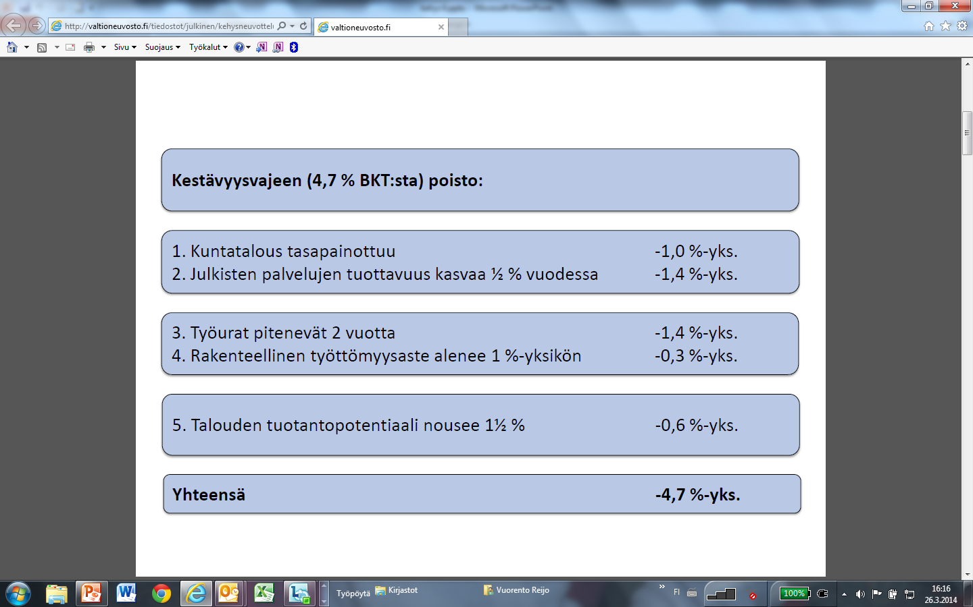

Slide 21
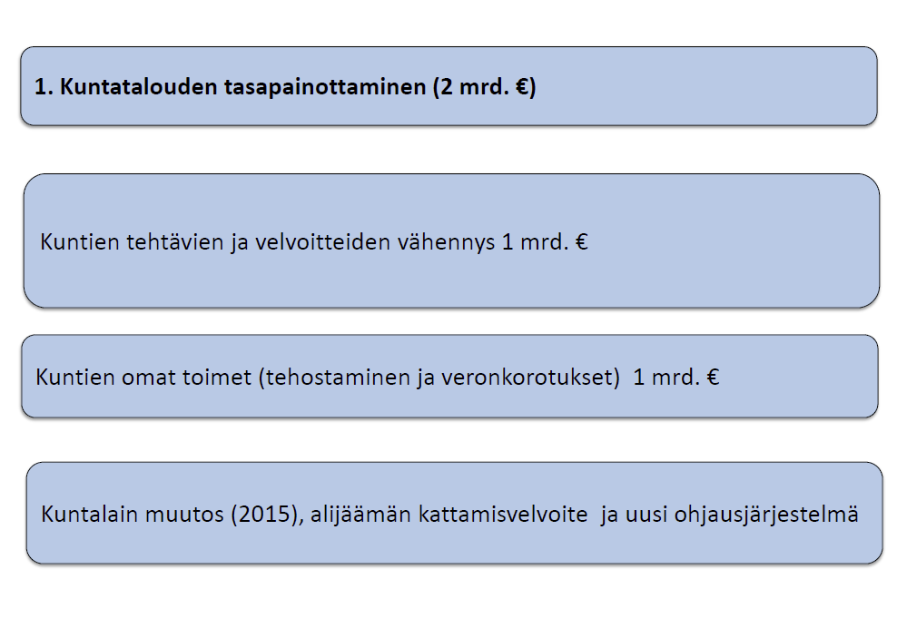

Slide 22
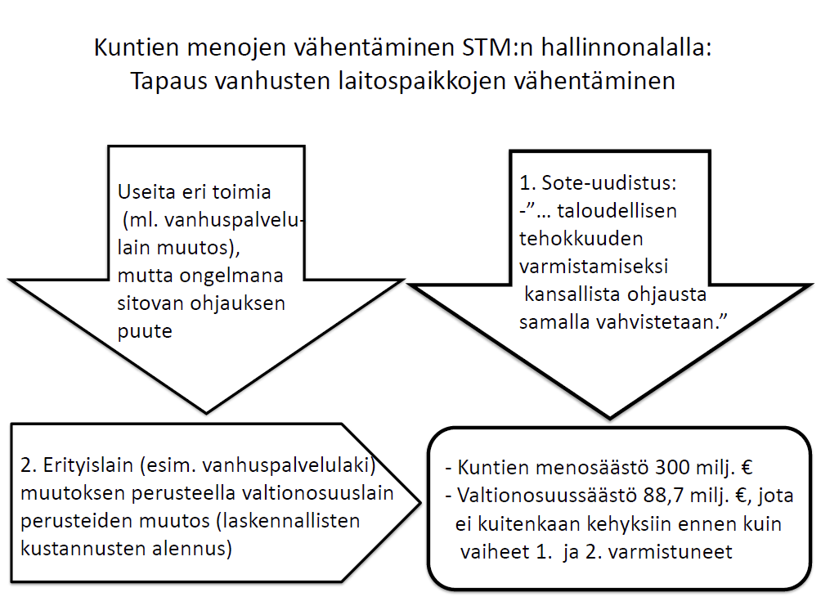

Slide 23
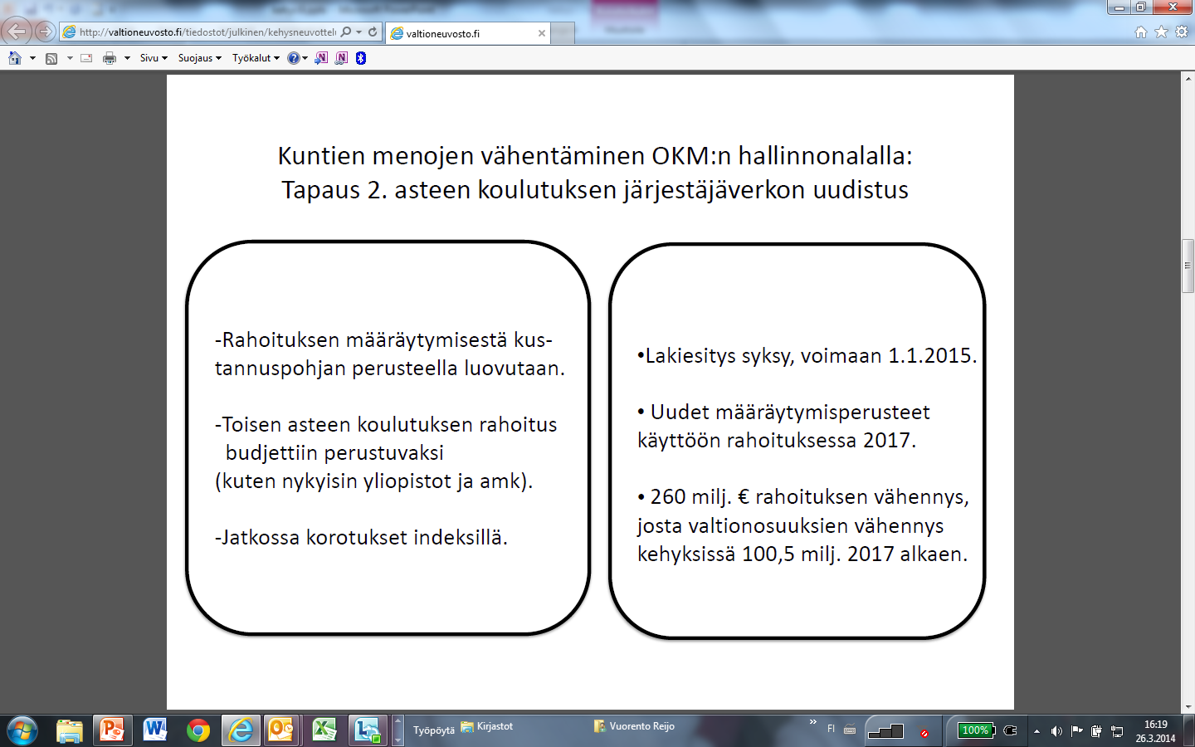

Slide 24
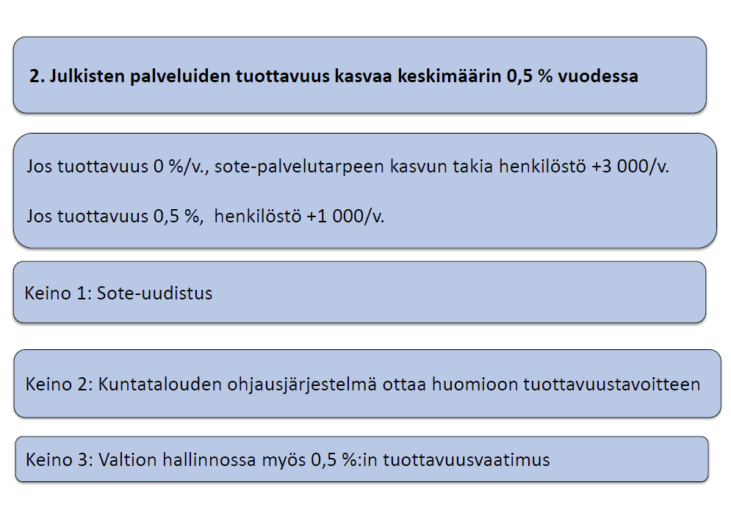

Slide 25
Kuntaliitto kuntien asialla

Slide 26
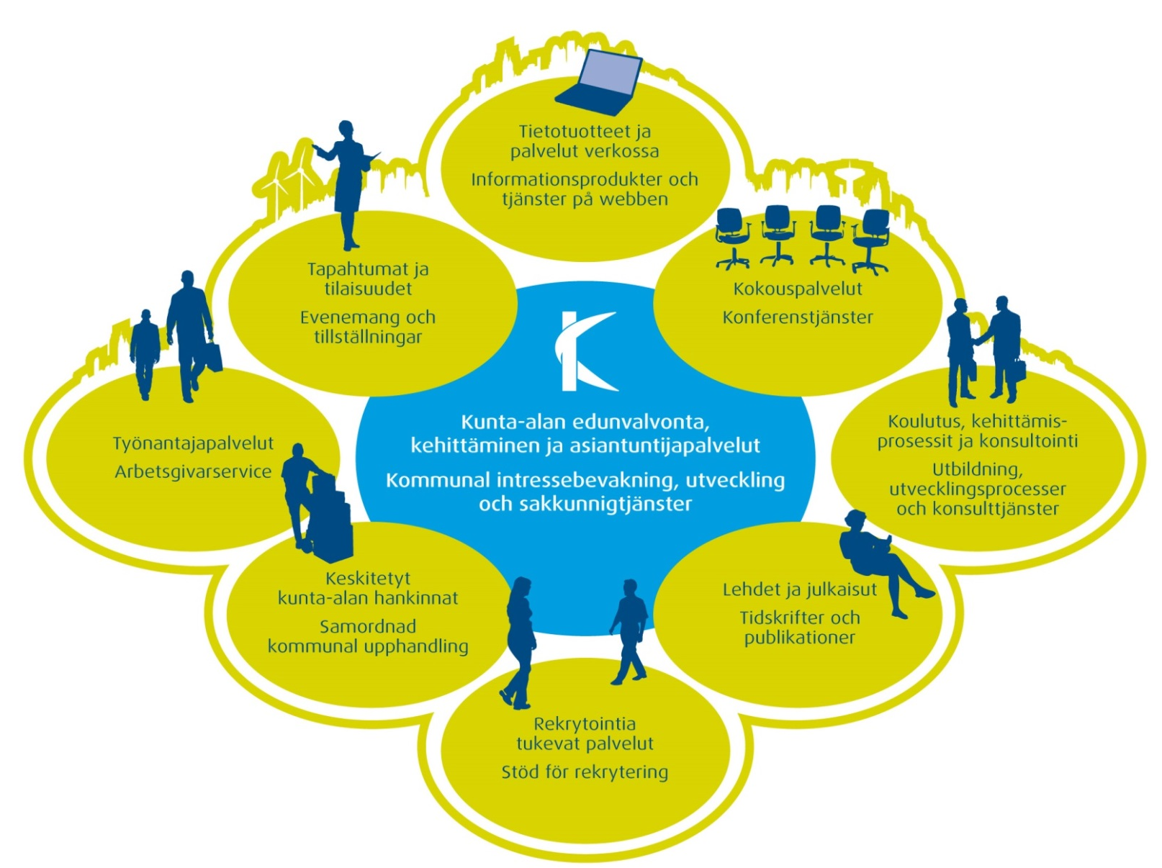
Kuntaliitto-konsernin palvelut
KT Kuntatyönantajat
Palvelulaitosten työnantaja-
yhdistys PTY ry
KL-Kuntahankinnat Oy
KL-Kuntarekry Oy
KL-Kustannus Oy
Kuntatalon kokouspalvelut
Gustavelund kokoushotelli
FCG Finnish Consulting Group Oy

Slide 27
Kuntaliitto tukee kuntia ja kunta-alaa muutoksessa
Edunvalvonta
Neuvontapalvelut
Verkostotuki
Koulutus ja konsultointi
Tutkimukset ja oppaat
Sähköiset uutiskirjeet
Kuntapäättäjä-palvelut
www.kunnat.net
ja tuoreet kuntauutiset joka päivä: www.kuntalehti.fi
KIITOS MIELENKIINNOSTA!
Materiaalit: www.kunnat.net

